Slide 1
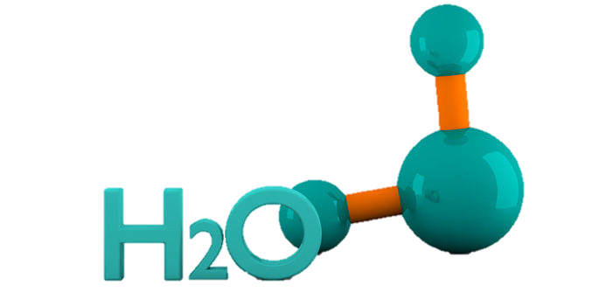
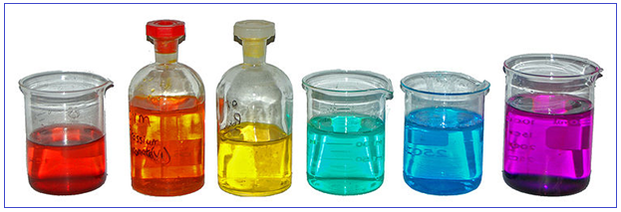
Розчин і його компоненти: розчинник, розчинена речовина
Тема уроку:

Slide 2

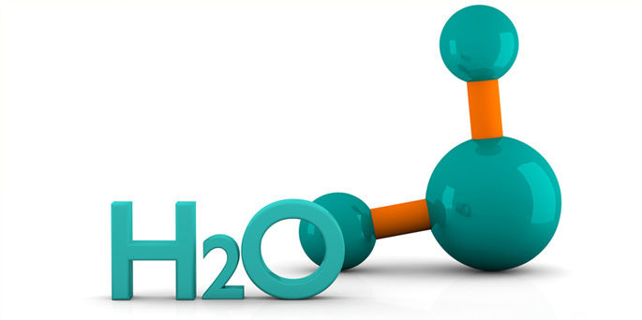
Мета уроку:
поняття про розчини та його компоненти;
з'ясувати основні ознаки щодо класифікації розчинів;
розрізняти розведені та концентровані розчини, насичені й ненасичені розчини, колоїдні та істинні розчини

Slide 3
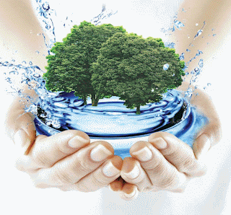

Вода забезпечує життя на нашій планеті: найскладніші біохімічні реакції в клітинах тваринних і рослинних організмів можуть проходити тільки при наявності води. З хімічної точки зору живий організм – це і є водний розчин, і майже всі процеси, які забезпечують життєдіяльність, є хімічними реакціями в водному розчині.

Slide 4

Групова “мозкова атака”
1) Чим відрізняється чиста вода від суміші?
2) Чи всі речовини розчиняються у воді?
3) Як змінюється розчинність речовин у воді при нагріванні?
4) Як змінюється розчинність речовин при перемішуванні?

Slide 5
Поясніть запис:
ВОДА + СІЛЬ = РОЗЧИН

Slide 6
Вивчення нового матеріалу
Розчин – це суміш речовини з водою.
Розчини — однорідні системи, що складаються з молекул розчинника і частинок розчиненої речовини, між якими відбуваються хімічні або фізичні взаємодії.
Процес розчинення солі у воді

Slide 7
Будь – який розчин складається з розчинника та розчиненої речовини
Компоненти розчину
Розчинник
Компонент розчину, який перебуває в тому самому агрегатному стані, що й розчин.
Якщо речовини в однорідному стані, то розчинник той компонент, якого в системі більше.
Н₂О – завжди розчинник.
Розчинена речовина
Може бути тверда, рідка, газоподібна (напр., цукор, оцтова кислота, вуглекислий газ)
В одному розчині може бути кілька розчинених речовин (напр., морська вода)

Slide 8
Класифікація розчинів за агрегатним станом
Розчин
твердий
чавун, сталь
рідкий
газоподібний
повітря

Slide 9
Дайте відповіді на питання
Як називать воду та сіль у розчині?
Наведіть приклади розчинів у природі.
Наведіть приклади розчинів, якими ви користуєтеся у побуті?

Slide 10
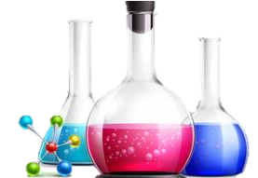
Класифікація розчинів
Залежно від того скільки розчиненої речовини знаходиться в розчині їх поділяють на концентровані та розбавлені. Якщо в певному об’ємі розчину містить мало розчиненої речовини, то це розбавлений розчин. Наприклад, вода у колодязях, річках, озерах є розбавленим розчином. А от вода у морях містить багато різних солей, тому вона гірко – солона на смак. Її називають концентрованим розчином.

Slide 11
Класифікація розчинів
Розчини бувають насичені та ненасичені. Якщо насичена речовина у воді не розчиняється (чай з великою кількістю цукру) то розчин насичений. До тих пір поки цукор буде розчинятися у воді розчин буде ненасиченим.

Slide 12
Класифікація розчинів
За величиною частинок, розподілених у розчиннику розчини поділяють на істинні та колоїдні.
Звичайні розчини, з якими ми маємо справу, називають істинними розчинами. В них речовини подрібнюються до окремих молекул або йонів. Наприклад, розчини цукру або кухонної солі у воді – це істинні розчини. Розміри молекул та йонів настільки малий, що їх неможливо помітити навіть у потужний мікроскоп, тому істинні розчини прозорі. Такі розчини неможливо розділити фільтруванням. Вони стійкі в часі, не старіють, можуть існувати нескінченно довго, якщо не відбувається хімічних реакцій.

Slide 13
Класифікація розчинів
У колоїдних розчинах ступінь подрібнення значно більший. У них речовини, що розподіляються в рідині, існують у вигляді скупчень молекул або йонів. Проте неозброєним оком, і навіть під звичайним мікроскопом, їх помітити неможливо, тому колоїдні розчини здаються прозорими. Наприклад, кава, чай є прикладом колоїдних розчинів. Вони відносно стійкі в часі, однак згодом старіють з утворенням осаду. Зважені частинки проходять через паперовий фільтр, але не проходять через пергаментний.

Slide 14
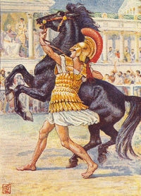
Історія
Чому Македонський не завоював Індію?
У IV столітті до нашої ери війська Олександра Македонського вторглися до Індії. На берегах річки Інд у військах вибухнула епідемія шлунково-кишкових захворювань, яка, як не дивно, не торкнулася жодного з командирів. Воїни масово помирали. Виявилося, що прості воїни користувалися олов'яним посудом, а їх командири – посудом з певного хімічного елемента. Про який елементі йдеться?

Slide 15
Гра «Вірю не вірю»
1) Усі речовини добре розчиняються у воді.
2) При збільшенні температури розчинність речовин збільшується.
3) Вода, цукор, пісок – добре розчиняються у воді.
4) Крейда, сода питна, пісок – у воді не розчиняються.
5) Щоб швидше розчинити сіль, її треба подрібнити.
6) Щоб швидше розчинити цукор, воду треба нагріти.
7) Питна вода блакитного кольору, кисла на смак.
8) Вода дуже добре стискується.
9) Та речовина, яка розчиняється у воді називається розчинником.

Slide 16
Джерела:
Григорович О.В. Хімія: підруч. для 7 класу загальноосвіт. навч. закл. / О.В.Григорович. – Х.: Вид-во «Ранок», 2015
Інтернет ресурс: https://miyklas.com.ua/p/himija/7-klas/voda-39505/rozchin-iogo-komponenti-ta-sklad-39518/re-51f68834-0931-447a-9702-7b8eeb0fd5a2

